Slide 1
第三章 内部存储器
3.1 存储器概述
3.2 SRAM存储器
3.3 DRAM存储器
3.4 只读存储器和闪速存储器
3.5 并行存储器
3.6 Cache存储器
返回
先修知识：电路与电子技术基础、数字电路与数字逻辑、离散数学、数据结构

Slide 2
3.5 并行存储器
CPU和主存储器之间在速度上是不匹配的
  在不同层次采用不同技术加速存储器访问速度
    芯片技术：提高单个芯片访问速度
      更高速的半导体器件，或改善芯片内部结构和对外接口方式
      例如FPM-DRAM、CDRAM、SDRAM
    结构技术：CPU和存储器连接方式
      例如双/多口存储器、多体交叉存储器
      让CPU在一个周期中访问多个存储字
    系统结构技术：采用分层存储结构
      例如Cache（分层）、虚拟存储器
      设置各种缓冲器/通用寄存器（CPU和内存）
  提高CPU和主存之间的数据传输率
Notes:
CPU和主存储器之间在速度上是不匹配的，限制高速计算机设计的主要问题
设置各种缓冲器：通用寄存器（CPU内和内存条上均有数据和地址缓冲寄存器，这对于提速也很重要）

Slide 3
3.5.1 双端口存储器
双端口存储器逻辑结构
  以CPU为中心→以内存为中心
    机器内部各个部件之间的信息传递，I/O设备与主存之间的信息交换→其他部件（ I/O设备）可不经CPU直接与内存交换信息
    任一时刻只能进行一次读写→任一时刻需要进行多次读写
  双端口存储器（空间并行技术）
    同一个存储器具有两组相互独立的读写控制电路而得名
    由于进行并行的独立操作，因而是一种高速工作的存储器，在科研和工程中非常有用
    双端口存储器IDT7133（2K×16位的SRAM）

Slide 4
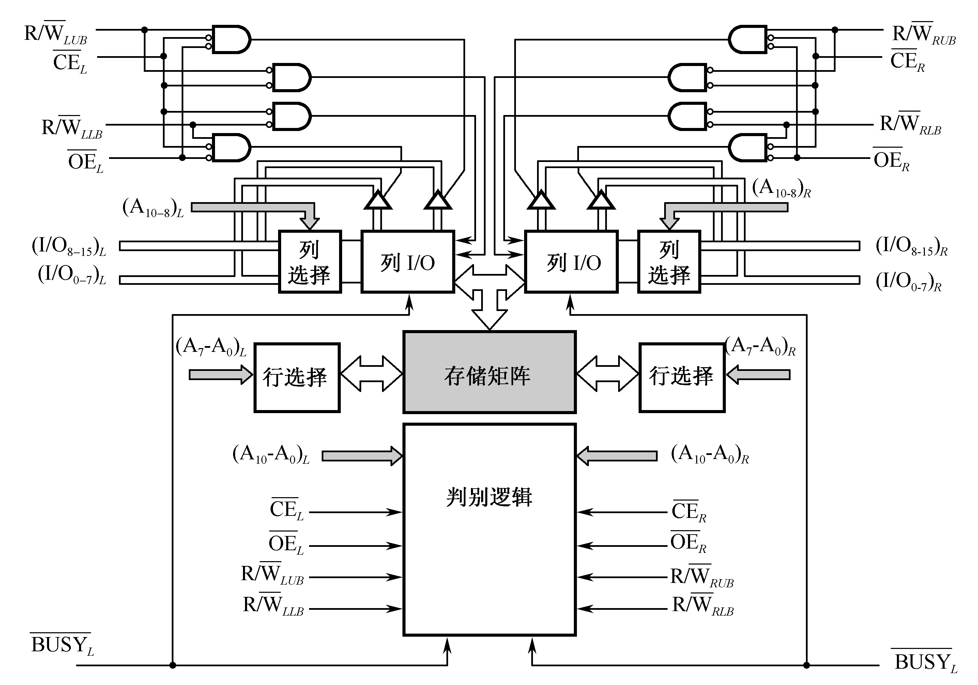
3.5.1 双端口存储器

Slide 5
3.5.1 双端口存储器
无冲突读写控制
  当两个端口的地址不相同时，在两个端口上进行读写操作，一定不会发生冲突
  每一个端口都有自己的片选控制CE和输出驱动控制OE
有冲突读写控制
  当两个端口同时存取存储器同一存储单元时，便发生读写冲突（至少有一个端口是写操作）
  为解决此问题，特设置了BUSY标志
    片上的判断逻辑可以决定对哪个端口优先进行读写操作，而对另一个被延迟的端口置BUSY标志(BUSY变为低电平)，即暂时关闭此端口

Slide 6
3.5.1 双端口存储器
有冲突读写控制判断方法
  依据：两个端口的地址匹配或片选使能信号有效的时间
    如果地址匹配且在CE之前有效，片上的控制逻辑在CEL和CER之间进行判断来选择端口(CE判断)
    如果CE在地址匹配之前变低，片上的控制逻辑在左、右地址间进行判断来选择端口(地址有效判断)
  无论采用哪种判断方式，延迟端口的BUSY标志都将置位而关闭此端口，而当允许存取的端口完成操作时，延迟端口BUSY标志才进行复位而打开此端口

Slide 7
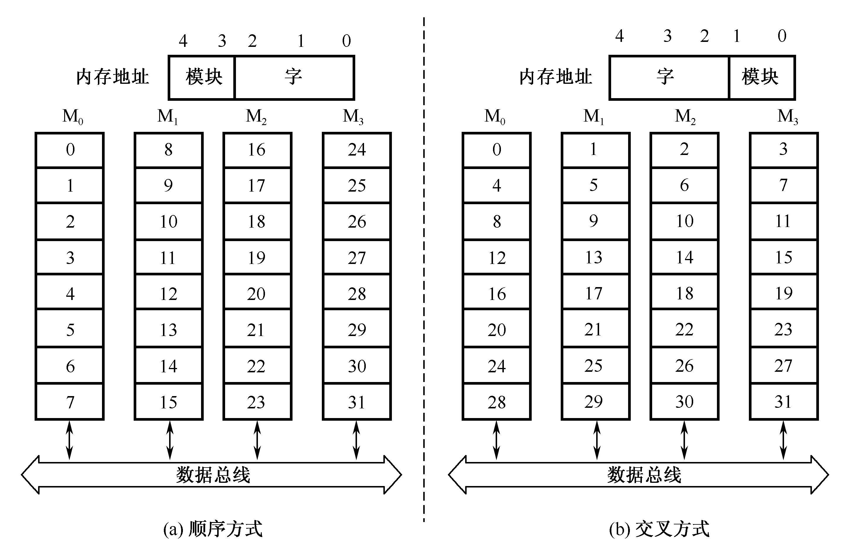
3.5.2 多模块交叉存储器
存储器的模块化组织
  一个由若干个模块组成的主存储器是线性编址的
  地址在各模块中安排有两种方式：顺序方式和交叉方式

Slide 8


3.5.2 多模块交叉存储器
存储器的模块化组织
  假设有n个存储体，每个存储体的容量为m个存储单元
  顺序方式：高位选模块，低位选块内地址
    特点：某个模块进行存取时，其他模块不工作（局部性原理）
    优点：某一模块出现故障时，其他模块可以照常工作，通过增添模块来扩充存储器容量比较方便
    缺点：各模块串行工作，存储器的带宽受到了限制
片选，存储体选择
每个存储体内的地址

Slide 9
3.5.2 多模块交叉存储器
例：M0－M3共四个模块，且每个模块8个字
  顺序： M0： 0－ 7 （00 000 － 00 111）
  M1： 8－15 （01 000 － 01 111）
  M2：16－23 （10 000 － 10 111）
  M3：24－31 （11 000 － 11 111）
  5位地址组织如下：X X X X X

Slide 10
3.5.2 多模块交叉存储器
存储器的模块化组织
  交叉方式：高位选块内地址，低位选模块
    特点：连续地址分布在相邻的不同模块内，同一个模块内的地址都是不连续的 → 可以实现多模块流水式并行存取
    优点：对连续字的成块传送可实现多模块流水式并行存取，大大提高存储器的带宽，使用场合为成批数据读取
每个存储体内的地址
片选，存储体选择

Slide 11
3.5.2 多模块交叉存储器
例：M0－M3共四个模块，且每个模块8个字
  交叉： M0：0，4,...除以4余数为0（XXX 00）
  M1：1，5,...除以4余数为1（XXX 01）
  M2：2，6,...除以4余数为2（XXX 10）
  M3：3，7,...除以4余数为3（XXX 11）
  5位地址组织如下： X X X X X

Slide 12
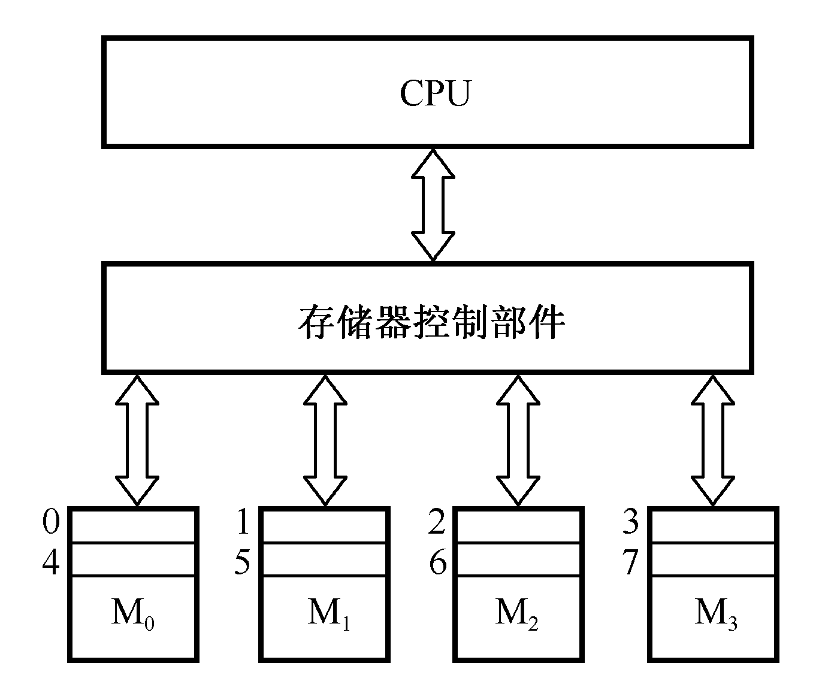
3.5.2 多模块交叉存储器
存储器基本结构
  四模块交叉存储器结构框图
    主存被分成4个相互独立、容量相同的模块M₀、M₁、M₂、M₃
    每个模块都有自己的读写控制电路、地址寄存器AR和数据寄存器DR
    各自以等同的方式与CPU传送信息——读写模式、读写速度、读写粒度等均相同

Slide 13
3.5.2 多模块交叉存储器
存储器基本结构
  四模块交叉存储器结构框图
    理想情况下，连续地在主存中存取程序段或数据块，那么将会大大提高主存的访问速度
    CPU同时访问四个模块
      CPU可以分时复用地址线，传送连续地址给存储器控制部件
      存储器控制部件可以分时复用数据线，传送数据给CPU
Notes:
对每一个存储模块来说，从CPU给出访存命令直到读出信息仍然使用了一个存储周期时间
对CPU来说，可以在一个存储周期内连续访问四个模块
各模块的访问将重叠进行，所以多模块交叉存储器是一种并行存储器结构

Slide 14
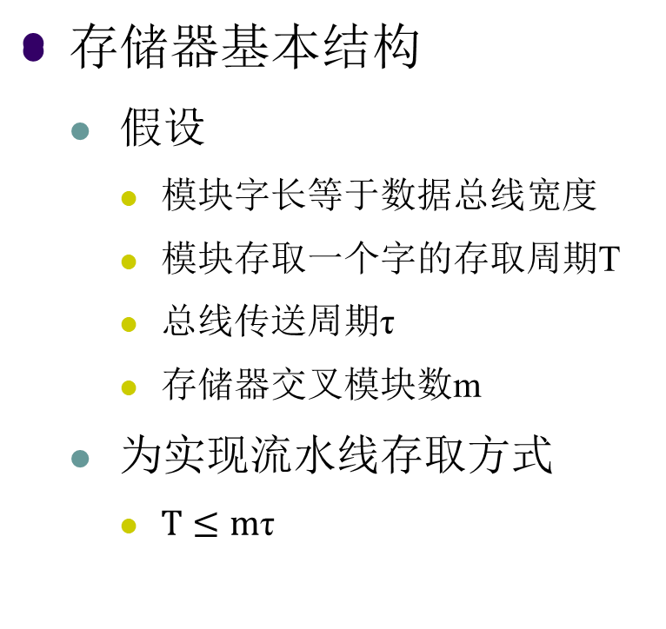
3.5.2 多模块交叉存储器
Notes:
总线传送周期τ：分时复用传送一次地址
分时复用成块传送一次数据（成块传送可按τ间隔流水方式进行）
每经τ时间延迟后启动下一个模块（n个存储体必须分时启动）

Slide 15
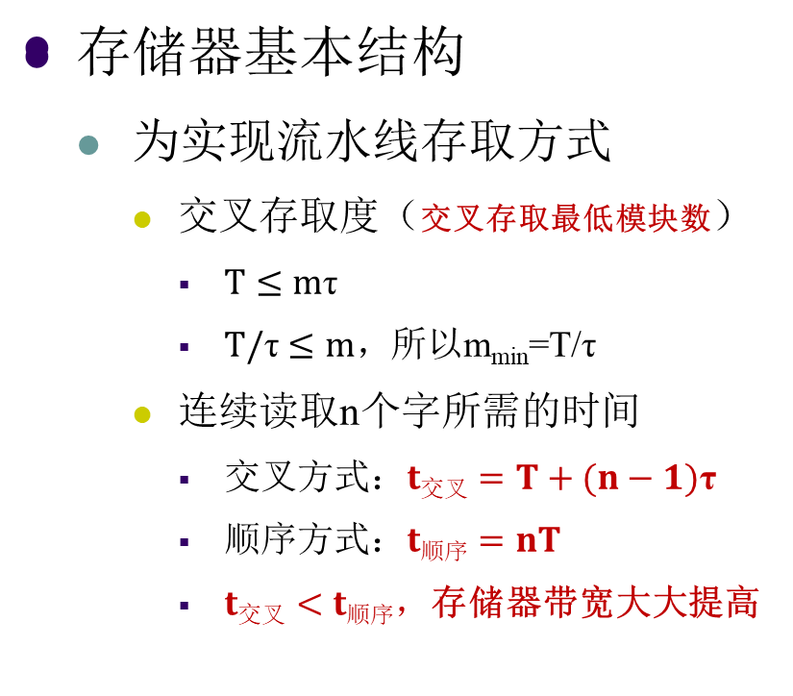
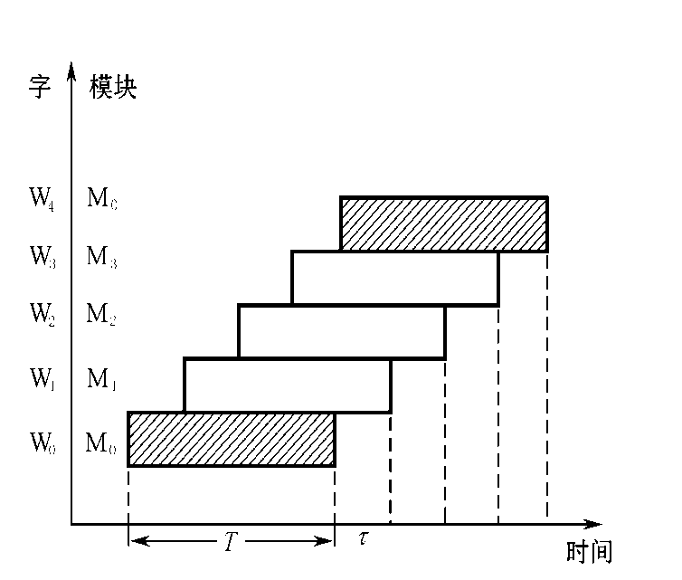
3.5.2 多模块交叉存储器
Notes:
交叉存储器要求其模块数必须大于或等于m_{min}，以保证启动某模块后经m"τ" 时间再次启动该模块时，它的上次存取操作已经完成

Slide 16
3.5.2 多模块交叉存储器
例5：存储器容量32字，字长64b，模块数m=4，分别用顺序方式和交叉方式进行组织。存储周期T=200ns，数据总线宽度为64b，总线传送周期τ=50ns。若连续读出4个字，问顺序存储器和交叉存储器的带宽各是多少?
  解：顺序存储器和交叉存储器连续读出n=4个字的信息总量都是
q=64b×4=256b
顺序存储器和交叉存储器连续读出4个字所需的时间分别是
t_{顺序}=nT=4×200ns=800ns=8×10⁻⁷s
t_{交叉}=T+(n-1) τ =200ns+3*50ns=350ns=3.5×10⁻⁷s
顺序存储器和交叉存储器的带宽分别是：
W_{顺序}=q/t_{顺序}=256b÷(8×10⁻⁷)s=320Mb/s
W_{交叉}=q/t_{交叉}=256b÷(3.5×10⁻⁷)s=730Mb/s

Slide 17
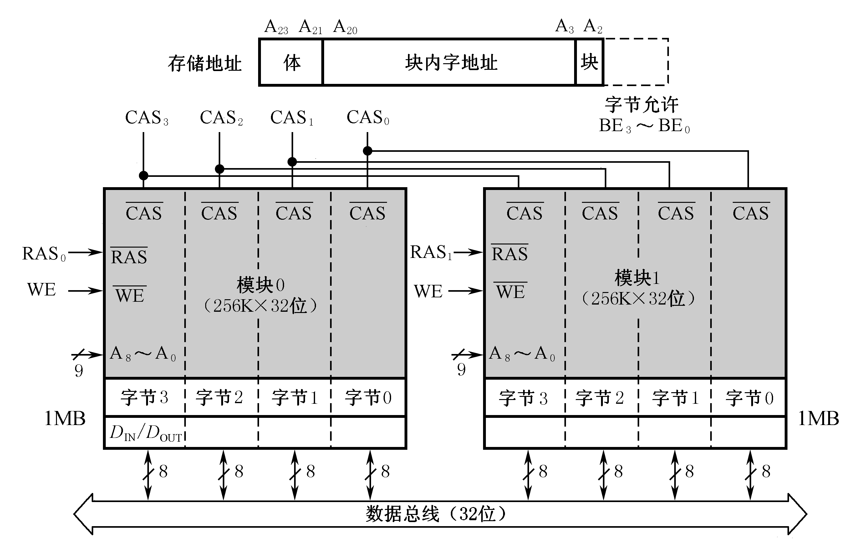
3.5.2 多模块交叉存储器
二模块交叉存储器举例
  单模块容量1MB = 256K*32b（一个字32b）
    由8片256K*4b的DRAM芯片组成（位扩展）
  两模块总容量2MB = 512K*32b
    由两个模块构成一个存储体（字扩展）
  16MB=4M*32b
    数据总线宽度32b
    地址总线宽度24b
    A₂₃~A₂₁：8个存储体（字扩展）
      存储体之间地址顺序组织
    A₂₀~A₃：模块内字地址
    A₂用来确定存储体内模块
      存储体内两模块地址交叉组织
    A₁~A₀：字节地址（32b=4B）（实际上没有）
存储体

Slide 18
作业
书本第115页：11
后续课程：高级语言编程、数据库、操作系统、编译原理、计算机体系结构

